Slide 1
春季传染病预防
主题班会

Slide 2
01
02
感冒传播途径
常见的春季传染病
目录
03
04
首届世界洗手日
如何预防传染性疾病
05
疾病预防儿歌

Slide 3
01
感冒传播途径
章节 PART
添加相关标题文字
添加相关标题文字
添加相关标题文字
添加相关标题文字

Slide 4
感冒传播途径
呼吸
带细菌的飞沫
咳嗽
病人喷嚏
空气
说话
吐痰
添加您的文字添加您的文字添加您的文字添加您的文字添加您的文字添加您的文字添加您的文字添加您的文字添加您的文字添加您的文字。

Slide 5
02
常见的春季传染病
章节 PART
添加相关标题文字
添加相关标题文字
添加相关标题文字
添加相关标题文字

Slide 6
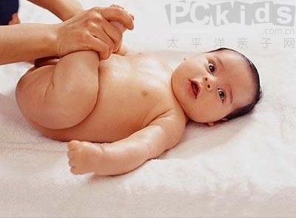
手足口病
疾病介绍
是由肠道病毒引起的传染病，可引起发热和手、足、口腔等部位的皮疹、溃疡，个别患者可引起心肌炎、肺水肿、无菌性脑膜脑炎等并发症。个别重症患儿病情发展快,导致死亡
发病概率
手足口病好发于10岁以下的儿童，幼儿发病最多。
此处添加详细文本描述，建议与标题相关并符合此处添加详细文本描述，建议与标题相关并符合整此处添加详细文本描述，建议与标题相关并符合整……

Slide 7
手足口病的特征
此处添加详细文本描述，建议与标题相关并符合此处添加详细文本描述，建议与标题相关并符合整此处添加详细文本描述，建议与标题相关并符合整……
同时或1~2日后 出现米粒大小的疱疹
特征
发病早期有点像感冒，急性起病，发热
口腔内的疱疹破溃后即出现溃疡

Slide 8
手足口病皮疹的 “三个四”
四部曲
四不像
四不特征
三个四
主要侵犯手、足、口、臀四个部位
不像蚊虫咬、不像药物疹、不像口唇牙龈疱疹、不像水痘
不痛、不痒、不结痂、不结疤

Slide 9
手足口病预防
切断传染源
1
此处添加详细文本描述，建议与标题相关并符合整体语言风格，语言描述尽量……
切断传播途经
2
此处添加详细文本描述，建议与标题相关并符合整体语言风格，语言描述尽量……
保护易感人群
3
此处添加详细文本描述，建议与标题相关并符合整体语言风格，语言描述尽量……

Slide 10
03
首届世界洗手日
章节 PART
添加相关标题文字
添加相关标题文字
添加相关标题文字
添加相关标题文字

Slide 11
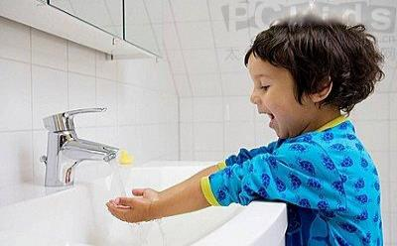
首届世界洗手日
单击添加标题
此处添加详细文本描述，建议与标题相关并符合整……
单击添加标题
此处添加详细文本描述，建议与标题相关并符合整……
2020年10月15日
孩子应多多洗手，勤用流动水洗手，不仅饭前便后洗手，每次进食前都要洗手。

Slide 12
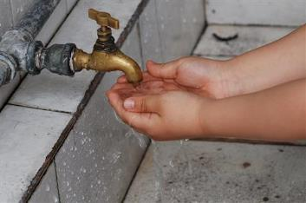
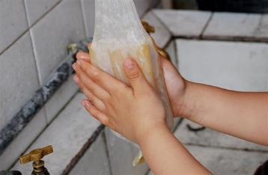
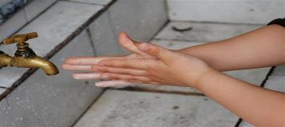
正确洗手法
用水湿手
打肥皂
搓手掌
擦手背
此处添加详细文本描述，建议与标题相关并符合整体语言风格，语言描述尽量简洁生动。

Slide 13
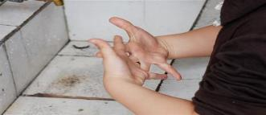
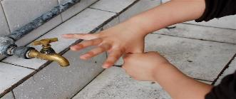
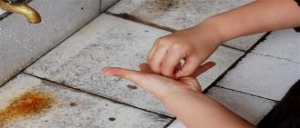
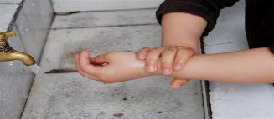
正确洗手法
05
此处添加详细文本描述，建议与标题相关并符合此处添加详细文本描述，建议与标题相关并符合整此处添加详细文本描述，建议与标题相关并符合整……
擦指缝
06
07
转大拇指
抓手心
08
此处添加详细文本描述，建议与标题相关并符合此处添加详细文本描述，建议与标题相关并符合整此处添加详细文本描述，建议与标题相关并符合整……
擦手腕

Slide 14
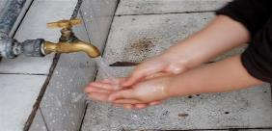
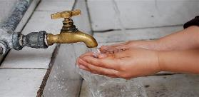
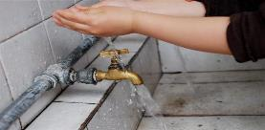
正确洗手法
用自来水冲净
此处添加详细文本描述，建议与标题相关并符合整……
冲洗水龙头
此处添加详细文本描述，建议与标题相关并符合整……
双手捧水
此处添加详细文本描述，建议与标题相关并符合整……
此处添加详细文本描述，建议与标题相关并符合此处添加详细文本描述，建议与标题相关并符合整此处添加详细文本描述，建议与标题相关并符合整……

Slide 15
04
如何预防传染性疾病
章节 PART
添加相关标题文字
添加相关标题文字
添加相关标题文字
添加相关标题文字

Slide 16
如何预防传染性疾病
及时接种疫苗
适当参加体育运动
按医院通知及时打预防针或吃糖丸
参加老师组织的游戏活动。每天参加晨间锻炼，多散步、慢跑、做操，舒展筋骨，增强体质
养成良好的卫生习惯
注意不要过度疲劳
饭前便后要洗手，并用流动水彻底清洗干净
注意不要过度疲劳，防止感冒，以免抗病力下降。
保持教室空气流通
尽量少到公共场所
保持教室空气流通，每天开窗通风换气，家里也应该提醒爸爸妈妈多开窗来吸收新鲜空气
尽量少到空气不流通、人口多的公共场所，如麻将馆、商店、超市、医院等地方

Slide 17
如何预防传染性疾病
生活要有规律
不适及时就医
每天坚持午睡，坚持早睡早起。在家做一些力所能及的家务事。
发热或有其它不适及时就医
预防传染性疾病
穿衣、饮食细节要注意
避免接触传染病人
根据天气变化，及时增减衣服。合理饮食，不挑食、不偏食。要多喝白开水，养成良好的饮水习惯。
避免接触传染病人，尽量不到传染病流。

Slide 18
05
疾病预防儿歌
章节 PART
添加相关标题文字
添加相关标题文字
添加相关标题文字
添加相关标题文字

Slide 19
预防疾病小儿歌
单击添加标题
手足口病会传染，做好防控是关键。
严格控制传染源，传播途径要切断
。
易感儿童要保护，合理饮食多休息。
一二三四五六七，手足口病要防治。
饭前便后要洗手，生冷食物不要吃。
勤洗澡来勤换衣，人多不去凑热闹.
多喝水，休息好，多锻炼，身体好。
大病小病都赶跑，快乐健康最重要.
你拍一，我拍一，勤洗澡来勤换衣。
你拍二，我拍二，开窗通风好习惯。
你拍三，我拍三，肥皂洗手把好关。

Slide 20
春季传染病预防
主题班会

